Slide 1
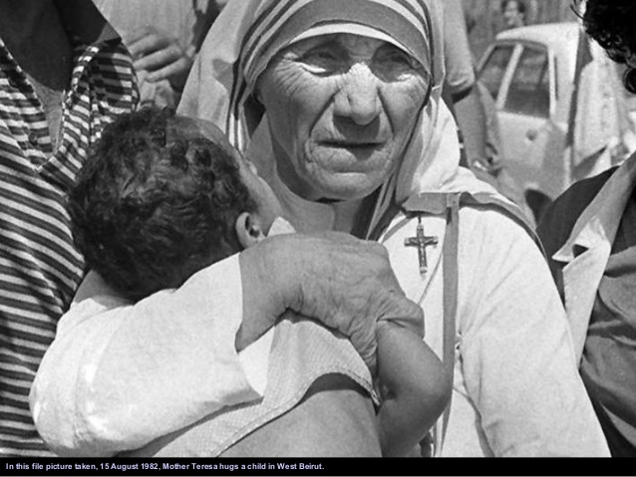
‘God wil niet met mij zijn’
Moeder Teresa

Slide 2
Mijn God, mijn God,
waarom hebt U mij verlaten?
U blijft ver weg en redt mij niet,
ook al schreeuw ik het uit.
‘Mijn God!’ roep ik
overdag en U antwoordt niet,
’s nachts, en ik vind geen rust.
Psalm 22,2-3

Slide 3
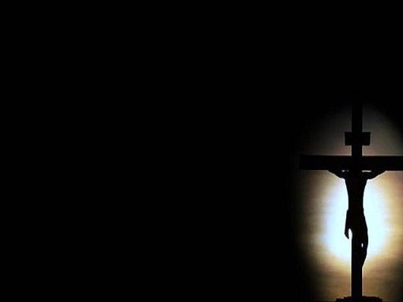
God verlaat ons niet

Slide 4
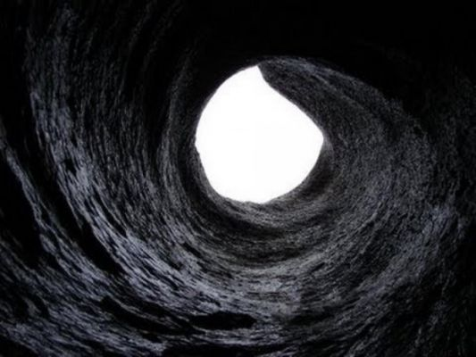
‘Een klacht tot God is een lofzang vanuit de diepte’

Slide 5
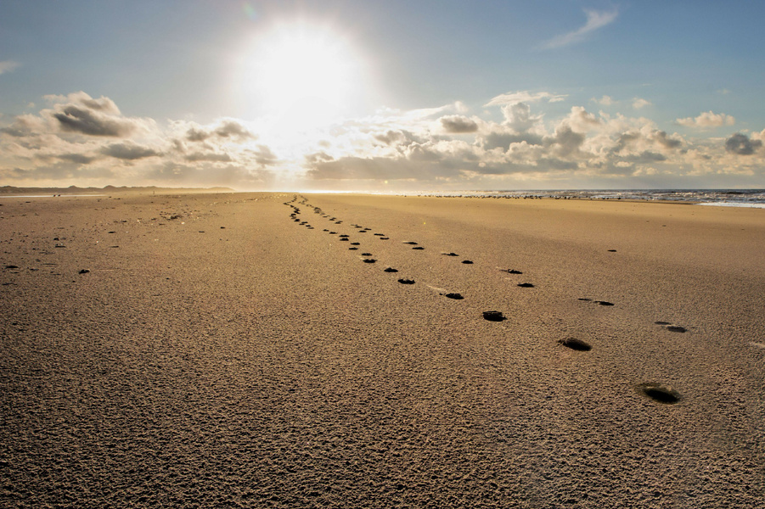
God doorbreekt de stilte

